Slide 1

Hobby
VY_32_INOVACE_2B_20
Číslo projektu: CZ.1.07/1.4.00/21.1101
Sada 2
Jazyk a jazyková komunikace
MŠ, ZŠ a PrŠ Trhové Sviny

Slide 2
Identifikátor materiálu: III/2 Inovace a zkvalitnění výuky prostřednictvím ICT, 20
Anotace | Žáci si prohlížejí fotografie, na kterých jsou představeny lidské záliby. Po kliknutí myší na modré pole se objeví stručná replika v anglickém jazyce. Žáci odhadují význam jednotlivých vět s použitím „I like + …ing“. Žáci na základě informací v přehledném diagramu pozorují význam vazby „I like + …ing“ (diagram se objeví po kliknutí myší na červené pole s otazníkem). Žáci studují anglické výrazy „skiing“, „cooking“, „swimming“, „playing cards“, „playing the violin“, „playing the piano“, „singing“, „eating“, „drinking“. Žáci podle příkladu vytvářejí podstatná jména ze sloves pomocí přípony „ing“. Žáci skrytým perem zapisují české ekvivalenty k anglickým výrazům do modrého obdélníku. Je jim k dispozici nápověda v podobě obrázku, který se objeví po kliknutí myší na modrý obdélník s anglickým slovíčkem. Žáci studují vznik záporu „I don´t like + ing“. Správná odpověď se objeví po kliknutí myší na červené pole s otazníkem. Žáci podle obrázků doplňují vhodné výrazy do záporných vět a překládají věty z anglického do českého jazyka a zapisují je skrytým perem.
Autor Období vytvoření materiálu | Mgr. Ivana Jordánová Září 2011
Speciální vzdělávací potřeby | ADHD, dyslexie, dysgrafie, dysortografie, dyskalkulie
Vzdělávací oblast Vzdělávací obor | Jazyk a jazyková komunikace Anglický jazyk
Druh učebního materiálu | Interaktivní DUM
Druh interaktivity | Využití interaktivní tabule a práce s PC Možnost dopisovat rukopisné poznámky přes skrytá tlačítka v rámci nového softwaru
Cílová skupina | Žák s lehkým mentálním postižením
Stupeň a typ vzdělávání | Základní škola praktická – 2. stupeň
Typická věková skupina | 15 – 17 let, 9. ročník

Slide 3
Hobby

Slide 4
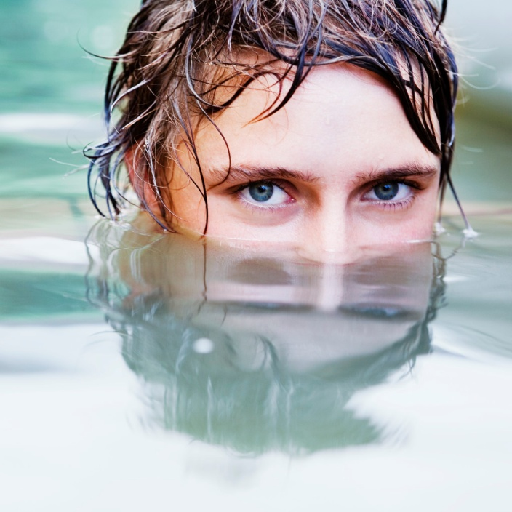
I like + … ing
I like
I like swimming!
K L I K !

Slide 5
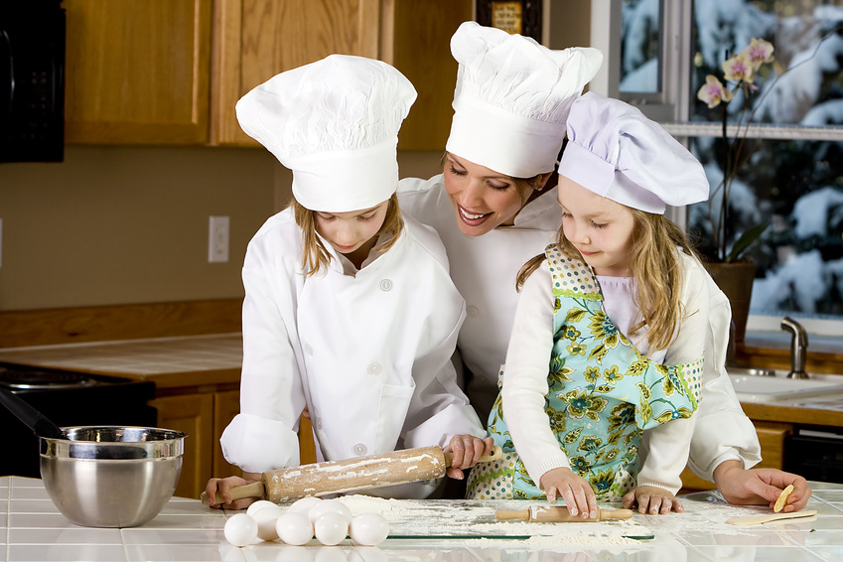
I like + … ing
I like
I like cooking!
K L I K !

Slide 6
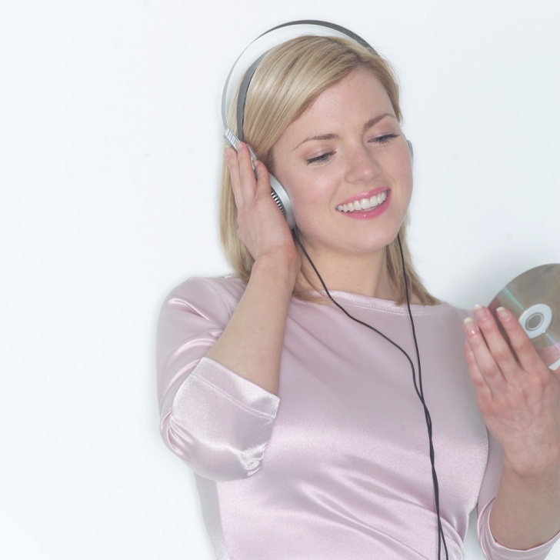
I like + … ing
I like
I like listening to music!
K L I K !

Slide 7
Do you remember?
I like
Použij skryté pero!

Slide 8
I like
I like.
Já mám rád.

Slide 9
I like + …ing
I like swimming.
Já mám rád plavání.

Slide 10
Sloveso + ing
Write!
sing
ing
singing
drink
ing
drinking
eat
ing
eating

Slide 11
Sloveso + ing
Write!
cook
ing
swim
ing
play
ing
Použij skryté pero!

Slide 12
Sloveso + ing
Write!
ski
ing
skate
ing
run
ing
Použij skryté pero!

Slide 13

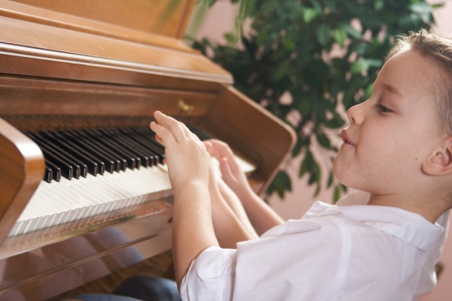
Hobbies
Přelož z angličtiny do češtiny!
(Nápověda se objeví po kliknutí myší na obdélník se anglickým výrazem.)
skiing
playing cards
playing the piano
Použij skryté pero!

Slide 14

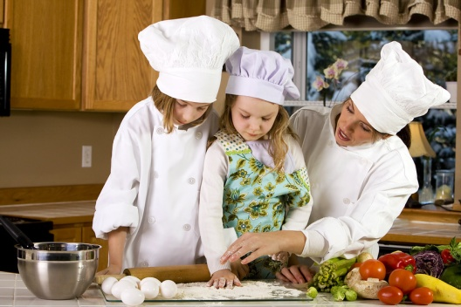
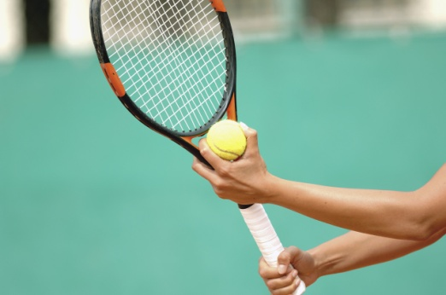
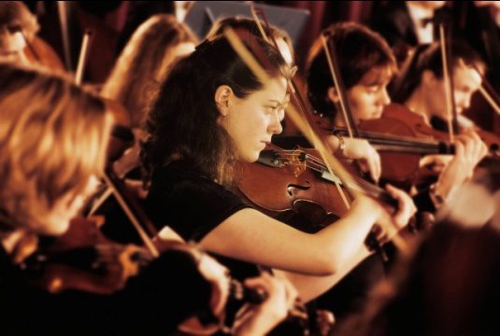
Hobbies
Přelož z angličtiny do češtiny!
(Nápověda se objeví po kliknutí myší na obdélník se anglickým výrazem.)
cooking
playing tennis
playing the violin
Použij skryté pero!

Slide 15
I don´t like + … ing
like = mít rád
don´t = ne
don´t + like = ____________
don´t like
Použij skryté pero!

Slide 16
I don´t like + … ing
I don´t like _________________.
You don´t like _______________.
I don´t like _______________.
I don´t ____________________.
Použij skryté pero!

Slide 17
Translation
I like skiing.
____________________________________
You like playing the piano.
____________________________________
I don´t like playing football.
____________________________________
I don´t like singing.
____________________________________
I don´t like cooking.
____________________________________
Použij skryté pero!

Slide 18
Zdroj obrázků:
http://office.microsoft.com/klipart

